Slide 1
Епоха Ренесансу.
Який довершений витвір — людина!.. Окраса всесвіту! Взірець усього сущого!
В. Шекспір
Відродження, або Ренесанс (фр. Renaissance — «Відродження») — культурно-філософський рух кінця Середньовіччя — початку Нового часу,що ґрунтувався на ідеалах гуманізму та орієнтувався на спадщину античності.

Slide 2
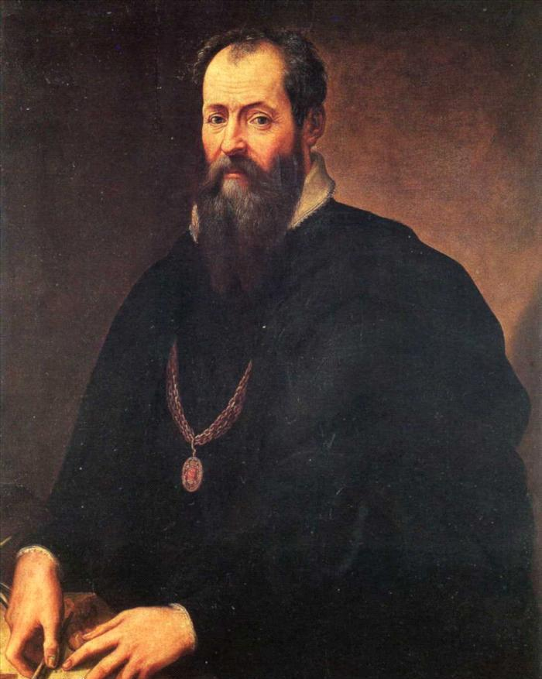
Термін «Відродження» першим почав вживати Джорджо Вазарі — італійський художник XVI століття, учень Мікеланджело і перший дослідник сучасного йому мистецтва, автор книги «Життєписи найзнаменитіших живописців, ваятелів і зодчих». Він хотів підкреслити цією назвою особливий інтерес свого часу до античності, відновлення її традицій.

Slide 3
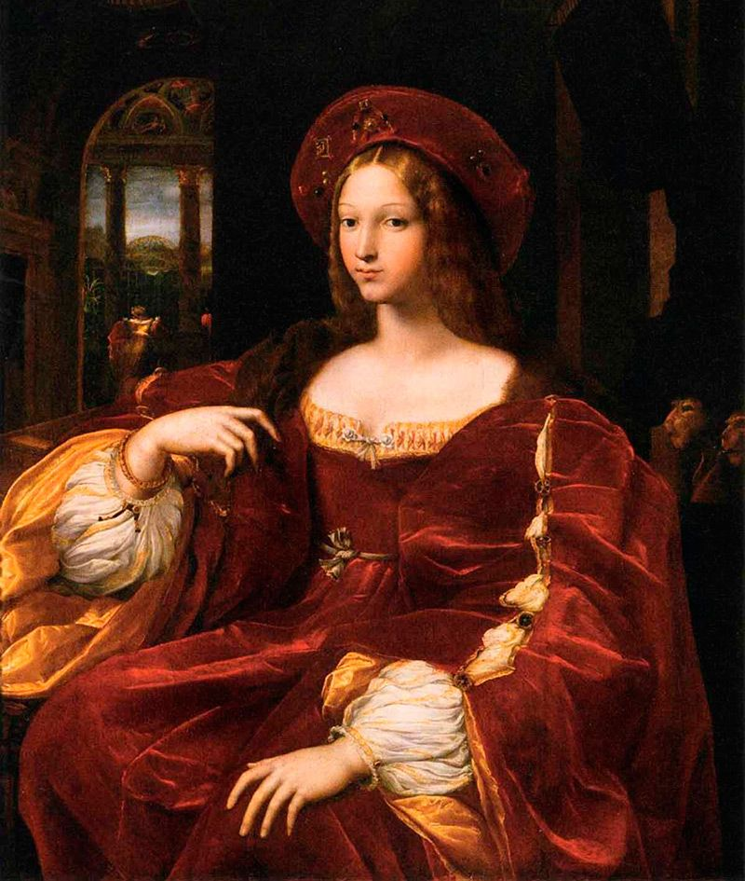
Класифікація періодів доби Відродження
дученто (XIII ст.) — Проторенесанс (2-а половина XIII століття — XIV століття));
треченто (XIV ст.) — продовження Проторенесансу;
кватроченто (XV ст.) — Раннє Відродження (1410/1425 рр. XV ст. — кінець XV століття);
чінквеченто (XVI ст.) — Високе Відродження (кінець XV — перші 20 років XVI століття).
Пізнє Відродження (середина XVI — 90-ті роки XVI століття)
Північне Відродження — XVI століття

Slide 4
Основні ідеї Відродження
Антропоцентризм: увага філософів спрямована в основному на людину.
Гуманізм, визнання людини особою, її права на творчість, свободу і щастя.
Особово матеріальне розуміння світу : усе існуюче розуміється в проекції на людину при максимальному інтересі до тілесного початку.
Ідея домінування естетичного розуміння дійсності над моральними і науковими представленнями.
Антисхоластика: прагнення розвінчати уявні авторитети і пропаговані ними догми.

Slide 5
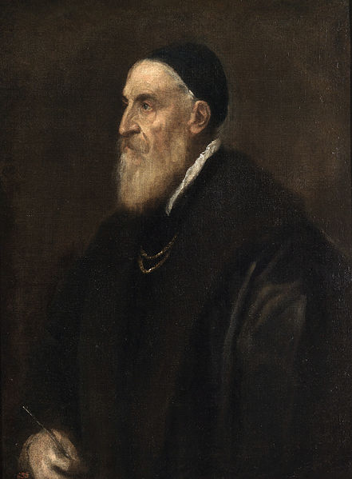
В епоху Ренесансу архітектори, письменники і художники розраховували на загальне визнання і сподівалися, що їхні імена залишаться в століттях. З'явилися біографії знаменитих людей, їх портрети
Тіціан, автопортрет

Slide 6
Першим майстром, який усвідомив необхідність реформ і ясно сформулював ідеї нового художнього мислення, був скульптор, і насамперед архітектор Філіппо Брунеллескі (1377—†1446).
Силою, пристрасністю і реалізмом просякнуті роботи скульптора Донателло (1386—†1488). Він відродив типи скульптурних зображень, які не створювалися з часів античності: круглу статую, зображення оголеної фігури, кінний пам'ятник, скульптурний портрет.

Slide 7
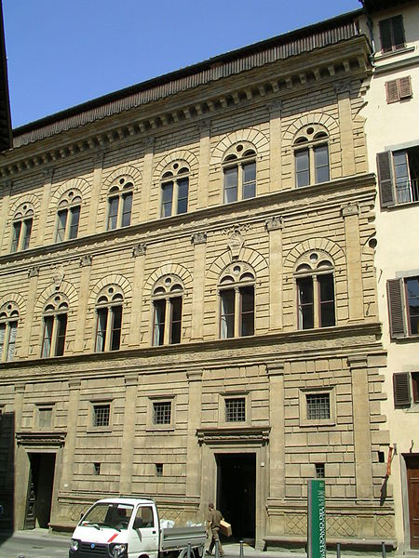
Архітектура Відродження - період розвитку архітектури в європейських країнах з початку XV до початку XVII століття. Цей період є переломним моментом в історії західноєвропейської архітектури, особливо по відношенню до попереднього архітектурного стилю, до готики.
Палаццо Ручеллаї, головний фасад. Флоренція.

Slide 8
Особливе значення в цьому напрямку надається формам античної архітектури, а це — симетрія, пропорціонування, геометрія і порядок складових частин. Складна пропорція середньовічних будівель змінюється впорядкованим розташуванням колон, пілястр і одвірок, на зміну несиметричним контурам приходить півколо арки, півсфера купола, ніші, едікули. Архітектура знову стає ордерною, як то було в добу античності.
Розвиток архітектури Відродження обумовив нововведення у використанні будівельних технік і матеріалів, до розвитку архітектурної лексики. Важливо відзначити, що рух відродження характеризується відходом від анонімності ремісників і появою персонального стилю у архітекторів.

Slide 9
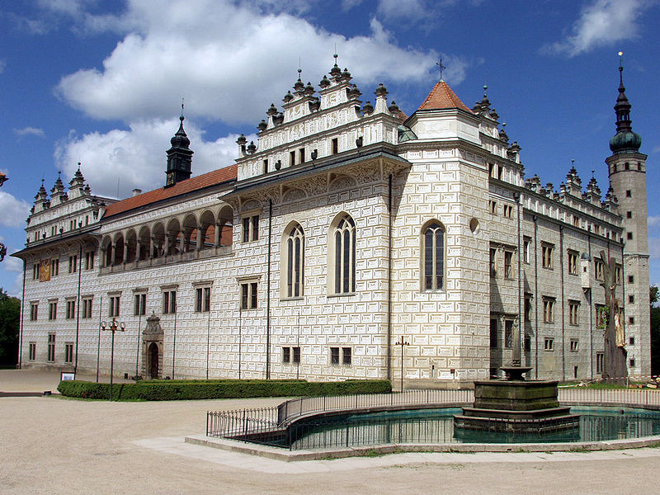
Середньовічній релігійній ідеології було протиставлено гуманізм, який шукав взівців в давньоримській античній спадщині, що яскраво відбилося в архітектурі громадських будівель, палаців, заміських маєтків. Будівельника-ремісника змінює широко
освічений
спеціаліст-архітектор,
що спирається на всі
досягнення сучасної
йому культури.

Slide 10
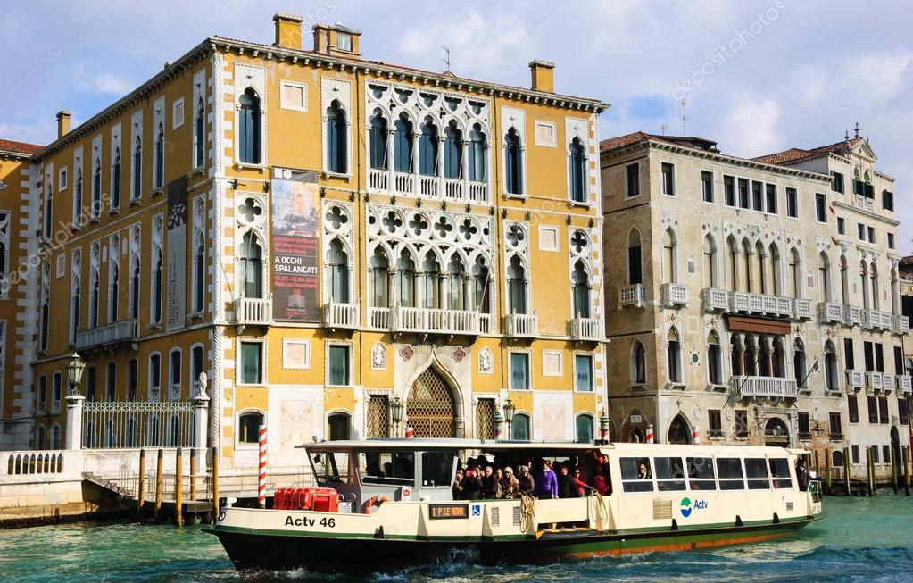
Палаццо — тип будинку-палацу, в якому кожному елементу притаманна виражена закінченість, що виявляється і в зосередженості будівлі навколо замкнутого симетричного подвір'я, і в строгій симетрії фасаду.
Палаццо Каваллі-Франкетті,
Венеція

Slide 11
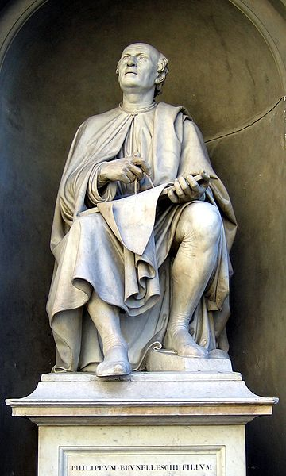
Першим представником цього напряму можна назвати Філіппо Брунеллескі, котрий працював у Флоренції, місті в Тоскані,де розпочався напрям відродження античності.

Slide 12
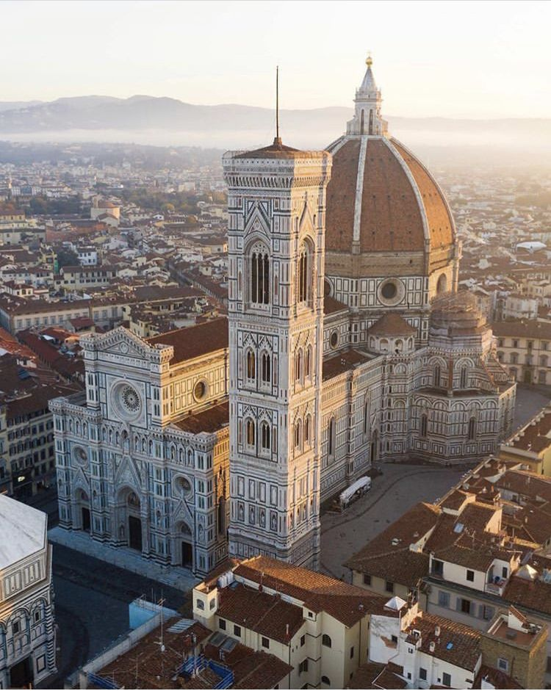
Санта-Марія-дель-Фйоре (італ. Cattedrale di Santa Maria del Fiore) — кафедральний собор у місті Флоренція. Один із символів міста і культури італійського відродження
взагалі.

Slide 13
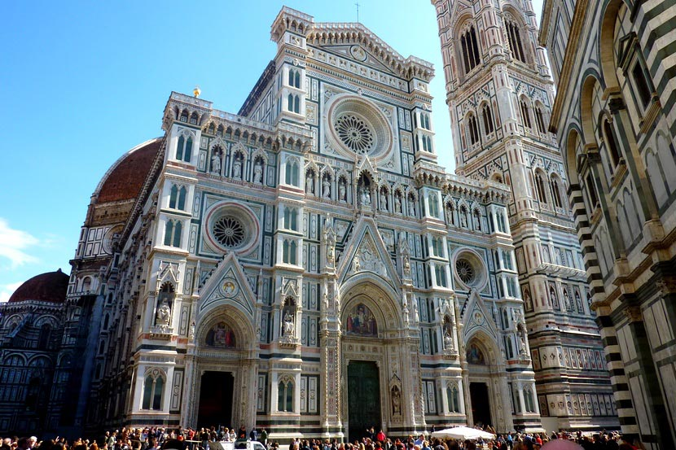

Slide 14
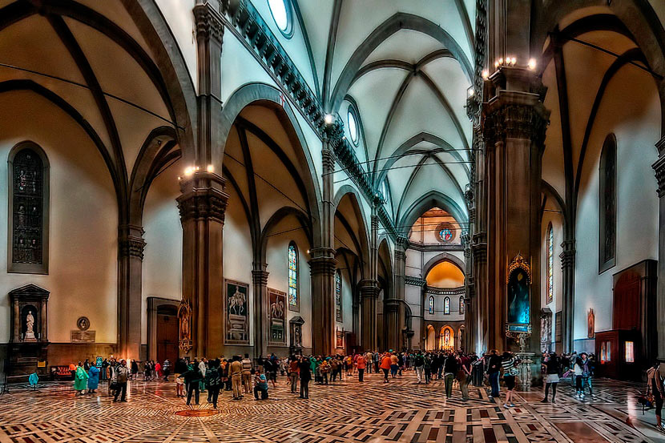

Slide 15
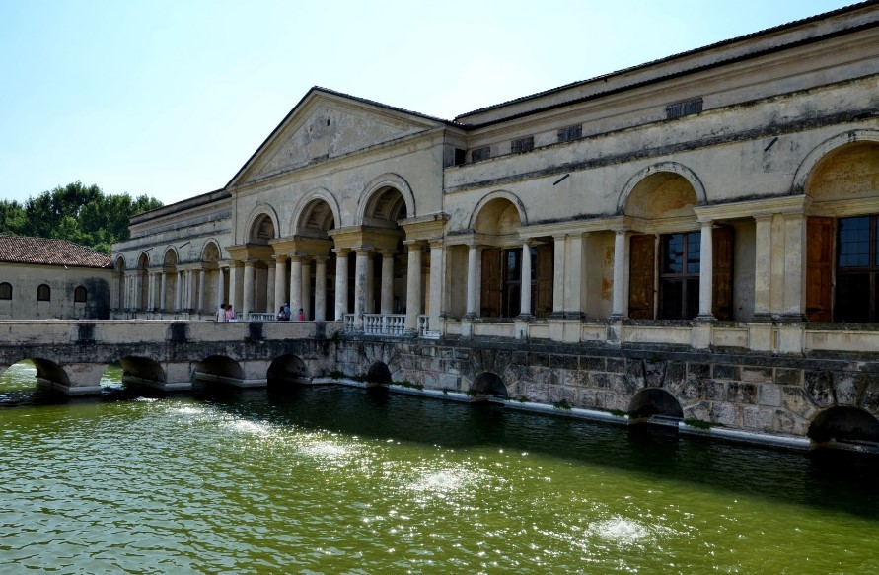
Палаццо дель Те, Мантуя

Slide 16
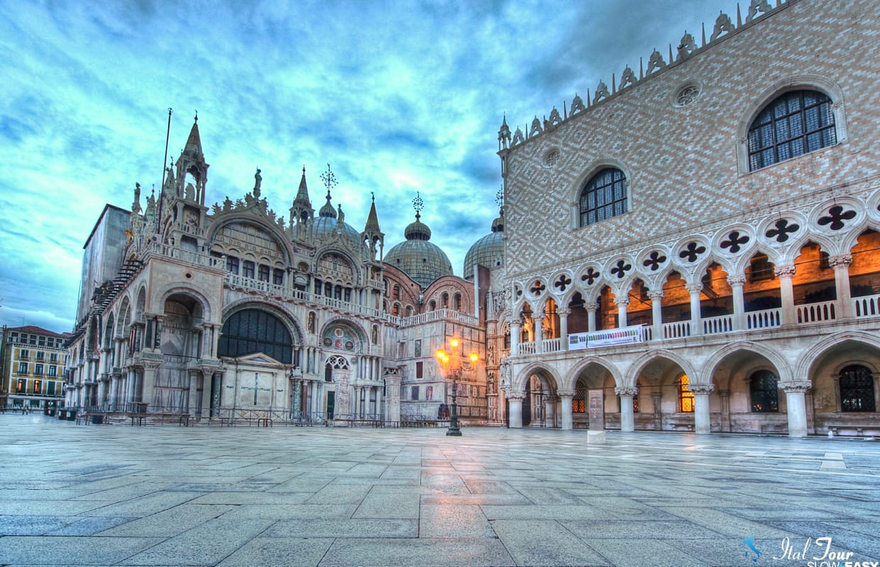
Палац Дожів, Венеція

Slide 17
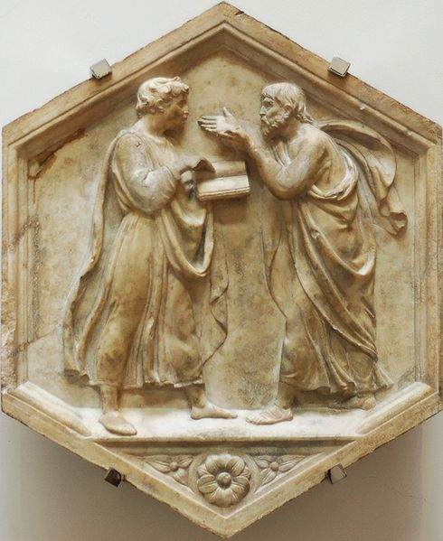
Скульптура Ренесансу — один з найважливіших жанрів мистецтва Відродження, що досяг у цей час розквіту. Основним центром розвитку жанру була Італія, головним мотивом — орієнтація на античні зразки і милування людською особистістю.

Slide 18
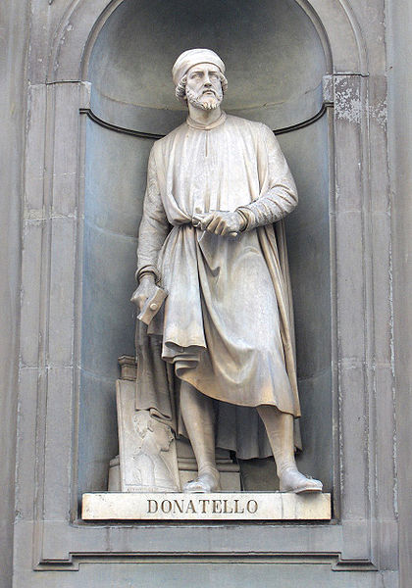
Донателло — один з найвідоміших італійських скульпторів епохи Відродження, основоположник індивідуалізованого скульптурного портрету.

Slide 19
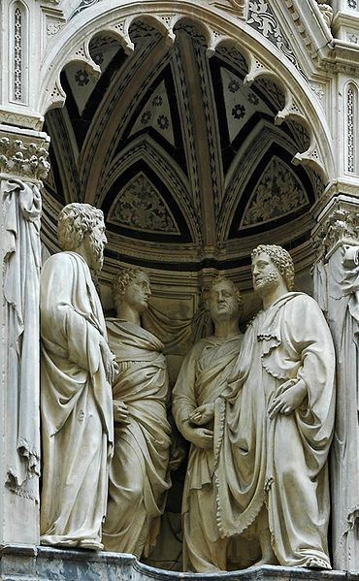
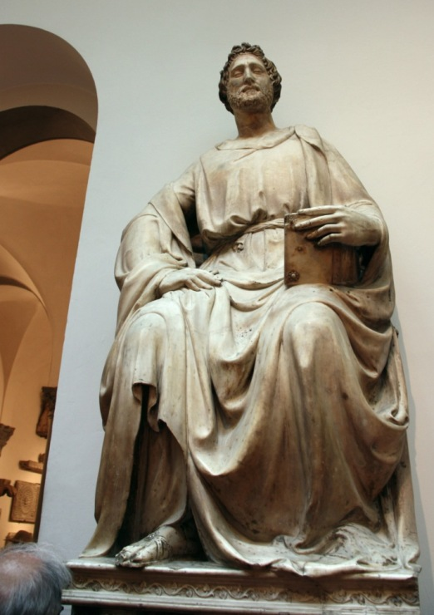
Нанні ді Банко — італійський скульптор «флорентійської школи».
Св. Лука Евангеліст
Четверо святих

Slide 20
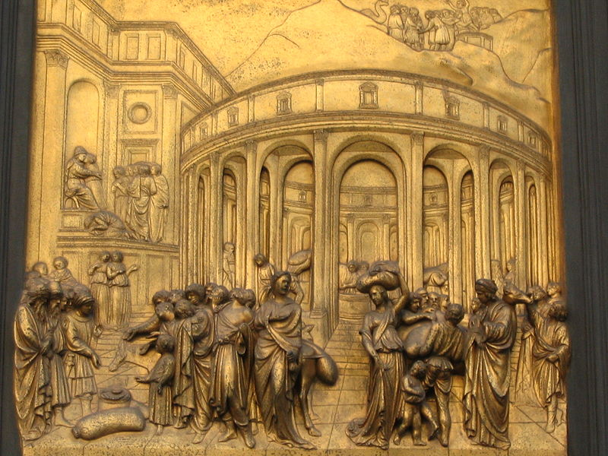
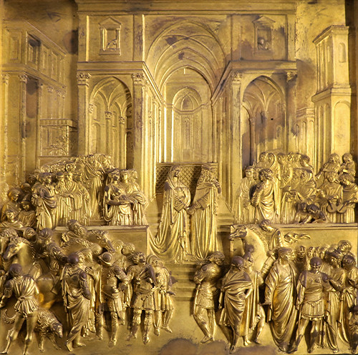
Лоренцо Гіберті — італійський скульптор, ювелір, історик мистецтв. Представник раннього Відродження. Один із найкращих майстрів рельєфу. Жив у Флоренції.
Соломон, деталь Ворота раю, 1425-1452,
Бенкет Ірода, бронз 1423—1427.

Slide 21
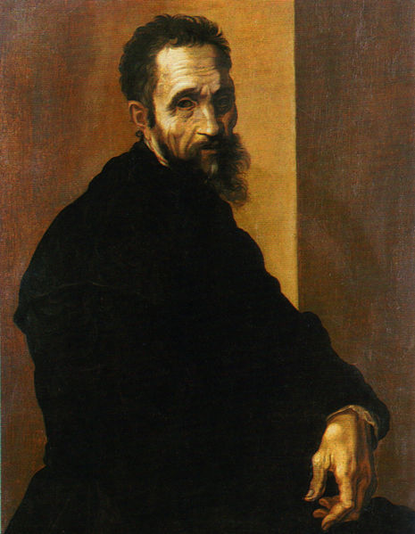
Мікеланджело Буонарроті
італійський скульптор,
художник, архітектор,
поет та інженер. Його твори вважалися найвищими досягненнями мистецтва Відродження ще за життя самого майстра

Slide 22
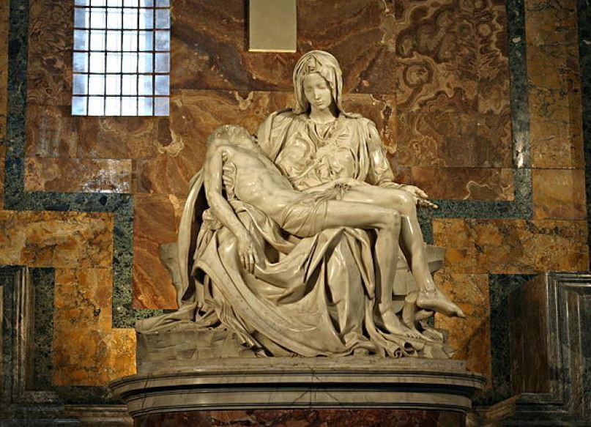
«П'єта» або
«Оплакування Христа»

Slide 23
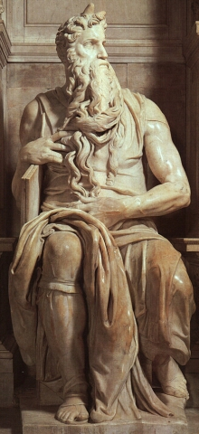
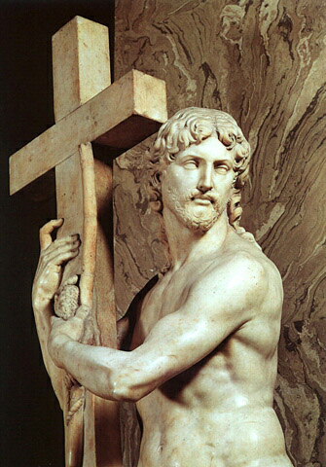
Христос, що несе хрест
Мойсей

Slide 24
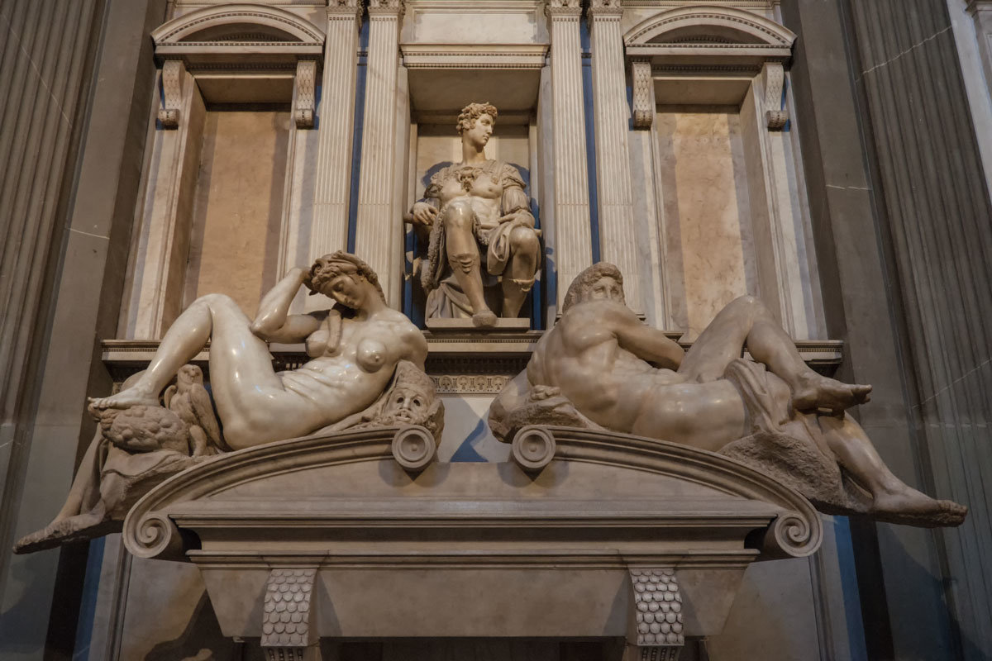
Капела Медічі

Slide 25
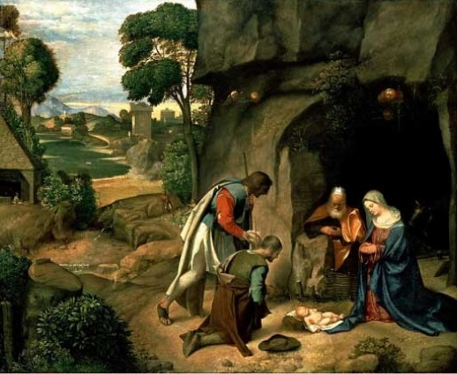
Домашнє завдання:
Підготувати розповіді про митців епохи Відродження та їх твори.

